Slide 1

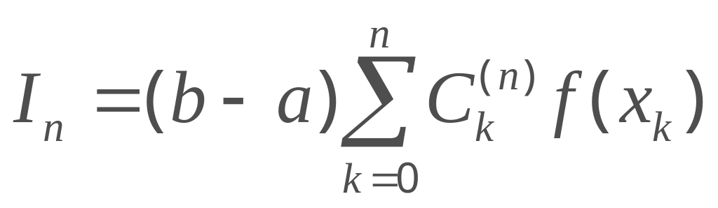
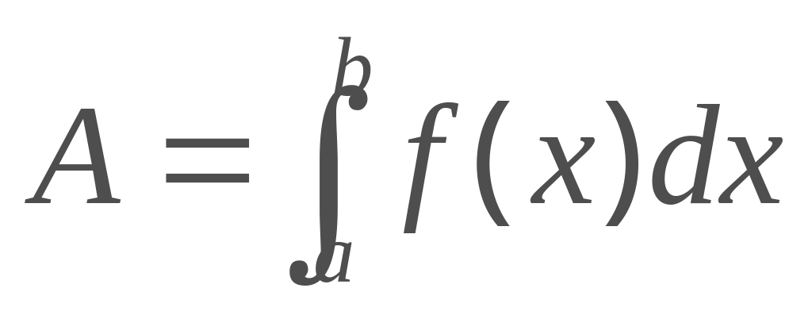
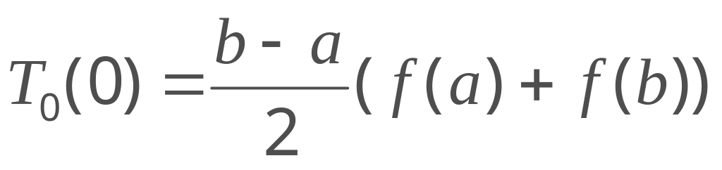
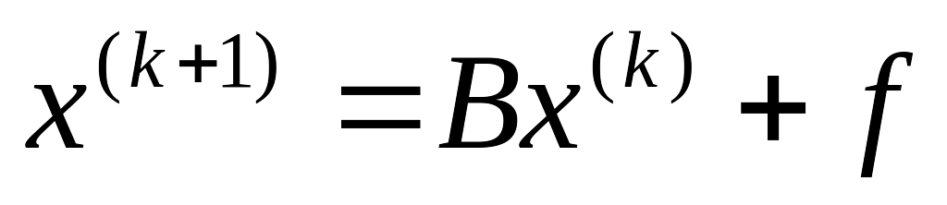
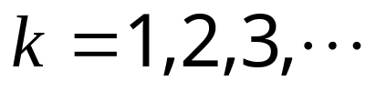

数值计算方法
第六章 解线性方程组的迭代法

Slide 2
直接法: 经过有限次运算后可求得方程组精确解的方法(不计舍入误差!)
迭代法：从解的某个近似值出发，通过构造一个无穷序列去逼近精确解的方法。（一般有限步内得不到精确解）
直接法比较适用于中小型方程组。对高阶方程组，既使系数矩阵是稀疏的，但在运算中很难保持稀疏性，因而有存储量大，程序复杂等不足。
迭代法则能保持矩阵的稀疏性，具有计算简单，编制程序容易的优点，并在许多情况下收敛较快。故能有效地解一些高阶方程组。

Slide 3
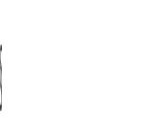
6.1 线性方程组的迭代法
迭代法的基本思想是构造一串收敛到解的序列，即建立一种从已有近似解计算新的近似解的规则。由不同的计算规则得到不同的迭代法，本章介绍单步定常线性迭代法。

Slide 4
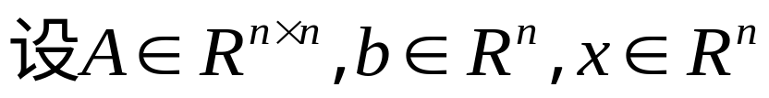

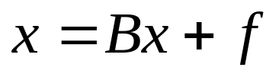
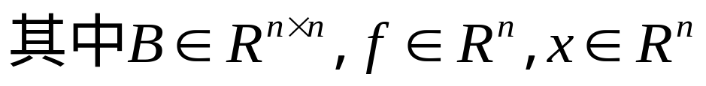
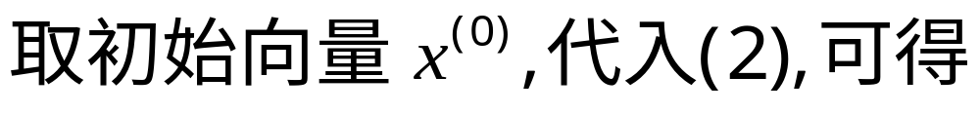
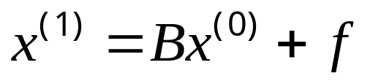
如果能将线性方程组 变换为
--------(2)
对线性方程组(2),采用以下步骤:

Slide 5
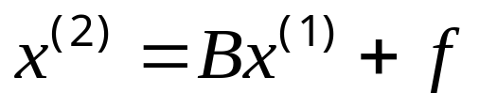
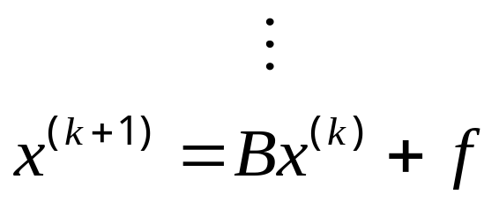
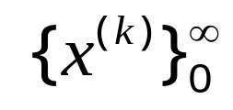
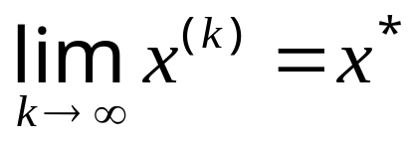
依此类推
--------(3)
这种方式就称为迭代法
,以上过程称为迭代过程
迭代法产生一个序列
如果其极限存在,即
则称迭代法收敛,
否则称为发散

Slide 6
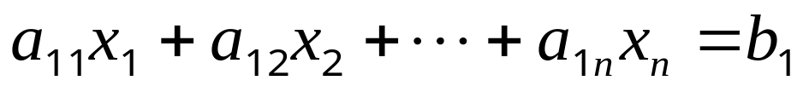

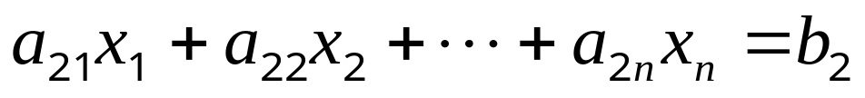

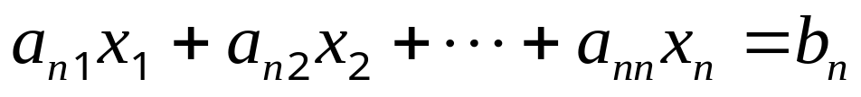
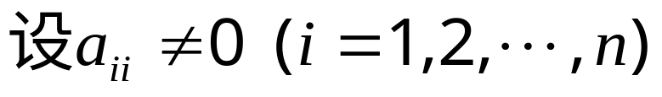
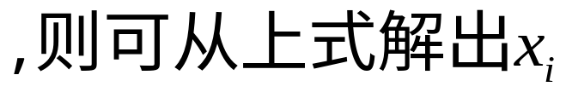
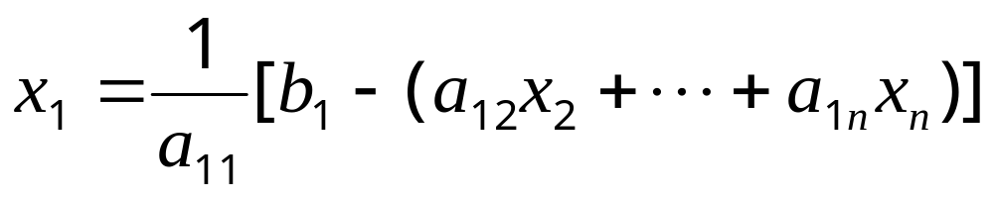
6.2 基本迭代法
设线性方程组的一般形式为

Slide 7
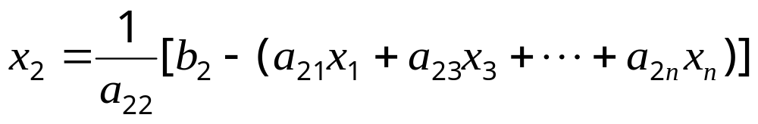
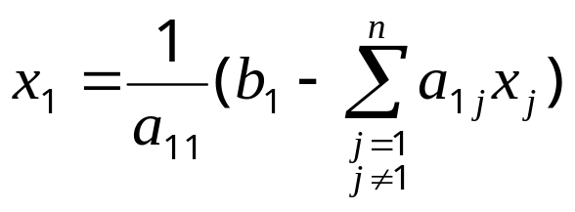
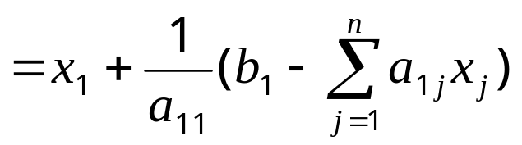
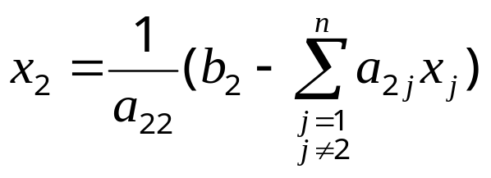
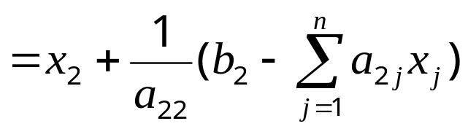
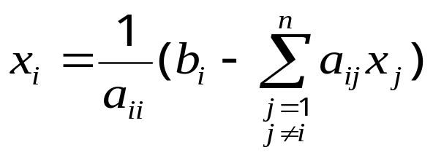
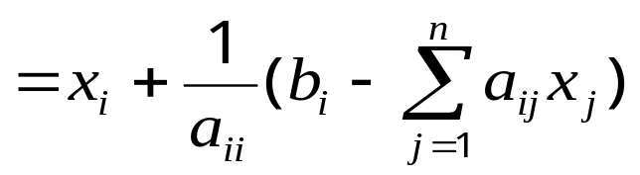
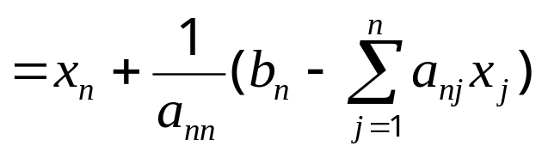
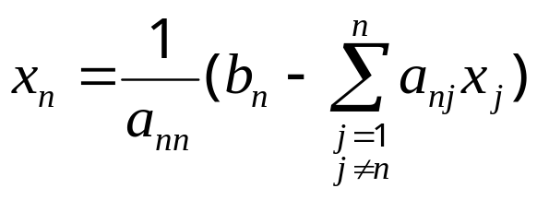
依此类推,线性方程组可化为
-----(4)

Slide 8
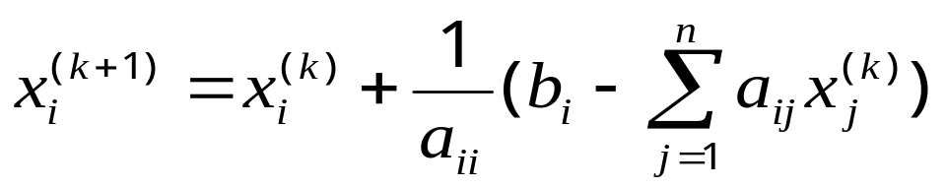
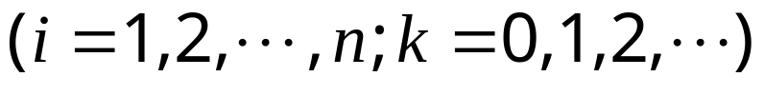
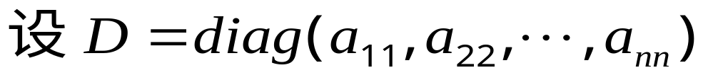
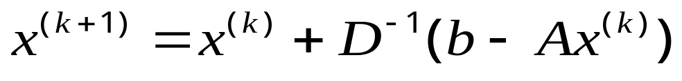
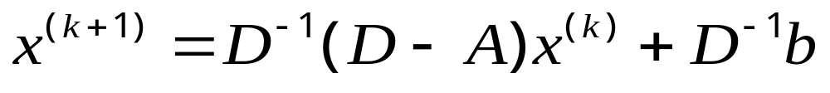
对(4)作迭代过程
--------(5)
则(5)式转化为矩阵形式
--------(6)

Slide 9
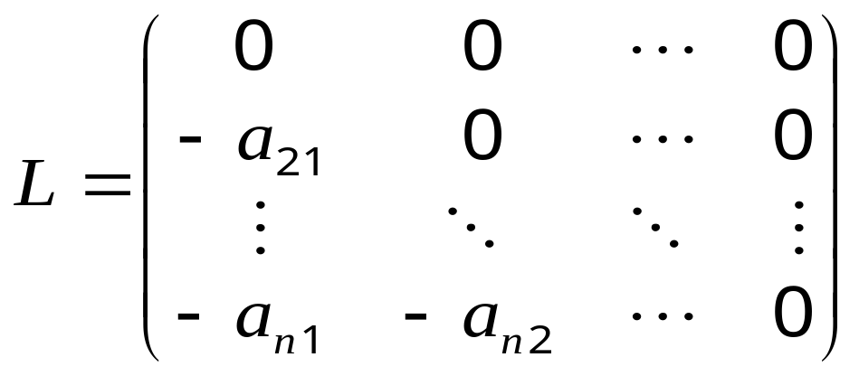
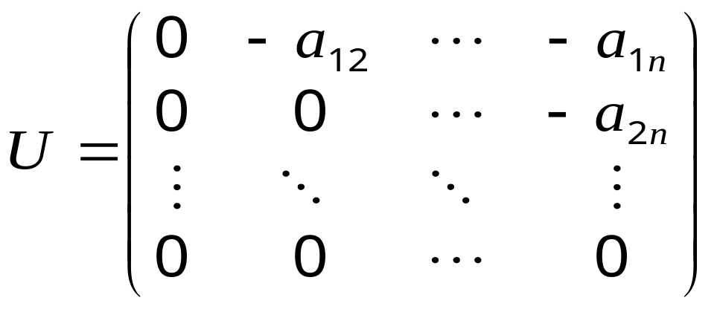


令
A的下三角部分
的负矩阵
A的上三角部分
的负矩阵

Slide 10
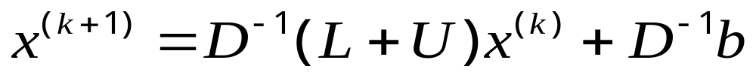
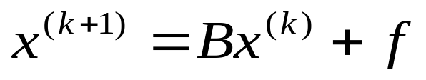
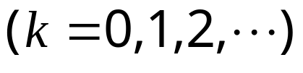
6.2.1 雅可比迭代法
故迭代过程(6)化为
--------(7)
称此方法为雅可比迭代法

Slide 11
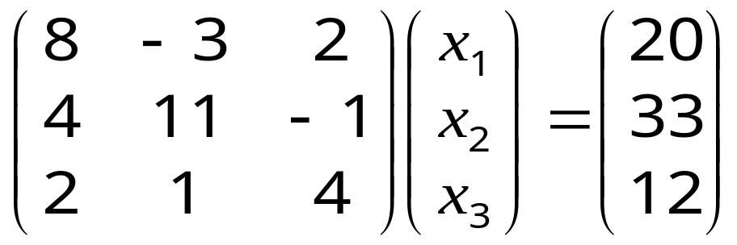
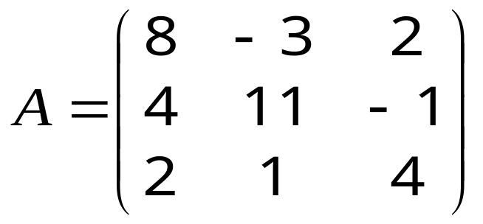
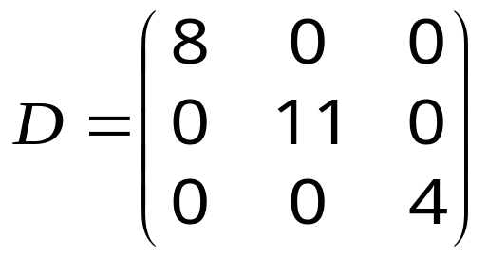
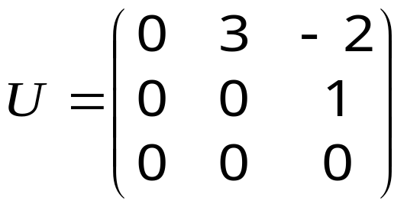
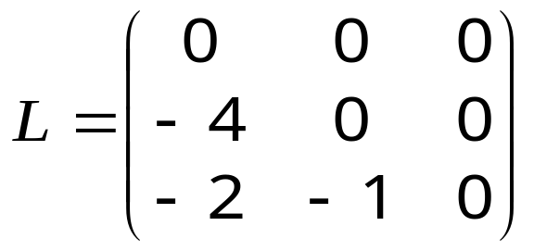
例1.
用雅可比迭代法求解方程组,误差不超过1e-4
解:

Slide 12
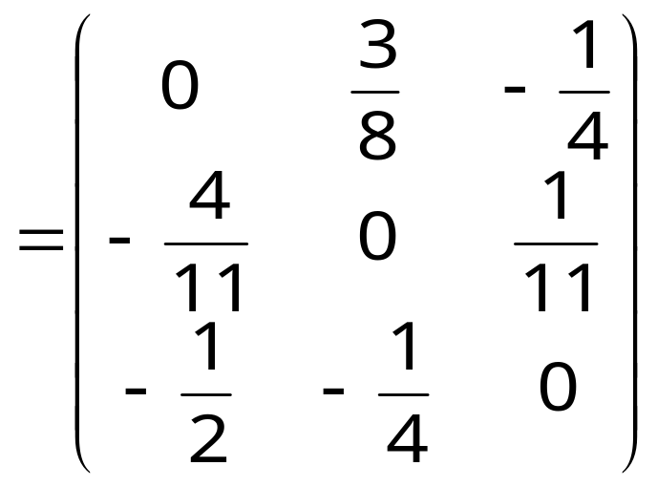
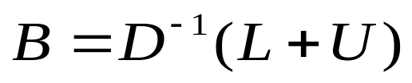
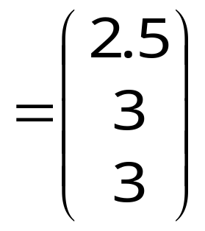
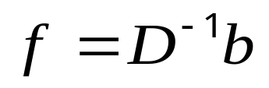
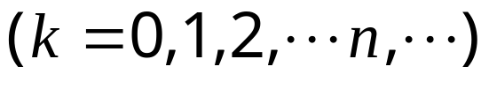

Slide 13










Slide 14






依此类推,得方程组满足精度的解为x⁽¹²⁾
x4 = 3.0241 1.9478 0.9205 d = 0.1573
x5 = 3.0003 1.9840 1.0010 d = 0.0914
x6 = 2.9938 2.0000 1.0038 d = 0.0175
x7 = 2.9990 2.0026 1.0031 d = 0.0059
x8 = 3.0002 2.0006 0.9998 d = 0.0040
x9 = 3.0003 1.9999 0.9997 d = 7.3612e-004
x10 = 3.0000 1.9999 0.9999 d = 2.8918e-004
x11 = 3.0000 2.0000 1.0000 d = 1.7669e-004
x12 = 3.0000 2.0000 1.0000 d = 3.0647e-005
迭代次数
为12次

Slide 15



分析雅可比迭代法的迭代过程

Slide 16
Jacobi迭代法的计算过程如下：

Slide 17

§6.2.2 高斯-塞德尔（Gauss-Seidel)迭代法

Slide 18


Slide 19




用矩阵表示，即
--------(8)
--------(9)
上式称为高斯-塞德尔迭代法

Slide 20



分析高斯-塞德尔迭代法的迭代过程

Slide 21

例2.
用高斯-塞德尔迭代法求解例1.
解:

Slide 22
通过迭代,至第7步得到满足精度的解x7
x1 =2.5000 2.0909 1.2273 d =3.4825
x2=2.9773 2.0289 1.0041 d =0.5305
x3 =3.0098 1.9968 0.9959 d =0.0465
x4 =2.9998 1.9997 1.0002 d =0.0112
x5 =2.9998 2.0001 1.0001 d =3.9735e-004
x6 =3.0000 2.0000 1.0000 d =1.9555e-004
x7 =3.0000 2.0000 1.0000 d =1.1576e-005

Slide 23


Slide 24
Gauss-Seidel迭代法的计算过程如下：

Slide 25

6.2.3 逐次超松弛迭代法

Slide 26


Slide 28


Slide 29
松弛法计算过程如下：

Slide 30

本章作业
P210 1（2）、8

